Slide 1

大数据概述
2019/11/14

Slide 2
why 大数据
大数据趋势
大数据常见应用场景
hadoop简介
数据治理体系介绍

Slide 3
why 大数据

Slide 4
why 大数据
“昨天的收入是多少”
“上个月的 PV、UV 是多少”
“最近流水增多了是否和ocpc广告有关”
多台服务器和多个业务数据库（量大+分库分表）
网页前端 + 几台服务器 + 一个MySQL
信息化
工业化
手工作坊时期

Slide 5
why 大数据
存储
场景
01
数据冗余
02
03
数据集中
04
Notes:
为什么不用关系型数据库？
数据量太大，关系型数据存储不了
业务数据库中的数据结构是为了完成交易而设计的，不是为了而查询和分析的便利设计的。
业务数据库分库分表不支持join
相对复杂的表格结构，存储结构相对紧致，少冗余数据。
读和写都有优化。
相对简单的read/write query，单次作用于相对的少量数据。
存储结构相对松散，多冗余数据。

Slide 6
why 大数据
大数据常见应用场景

Slide 7
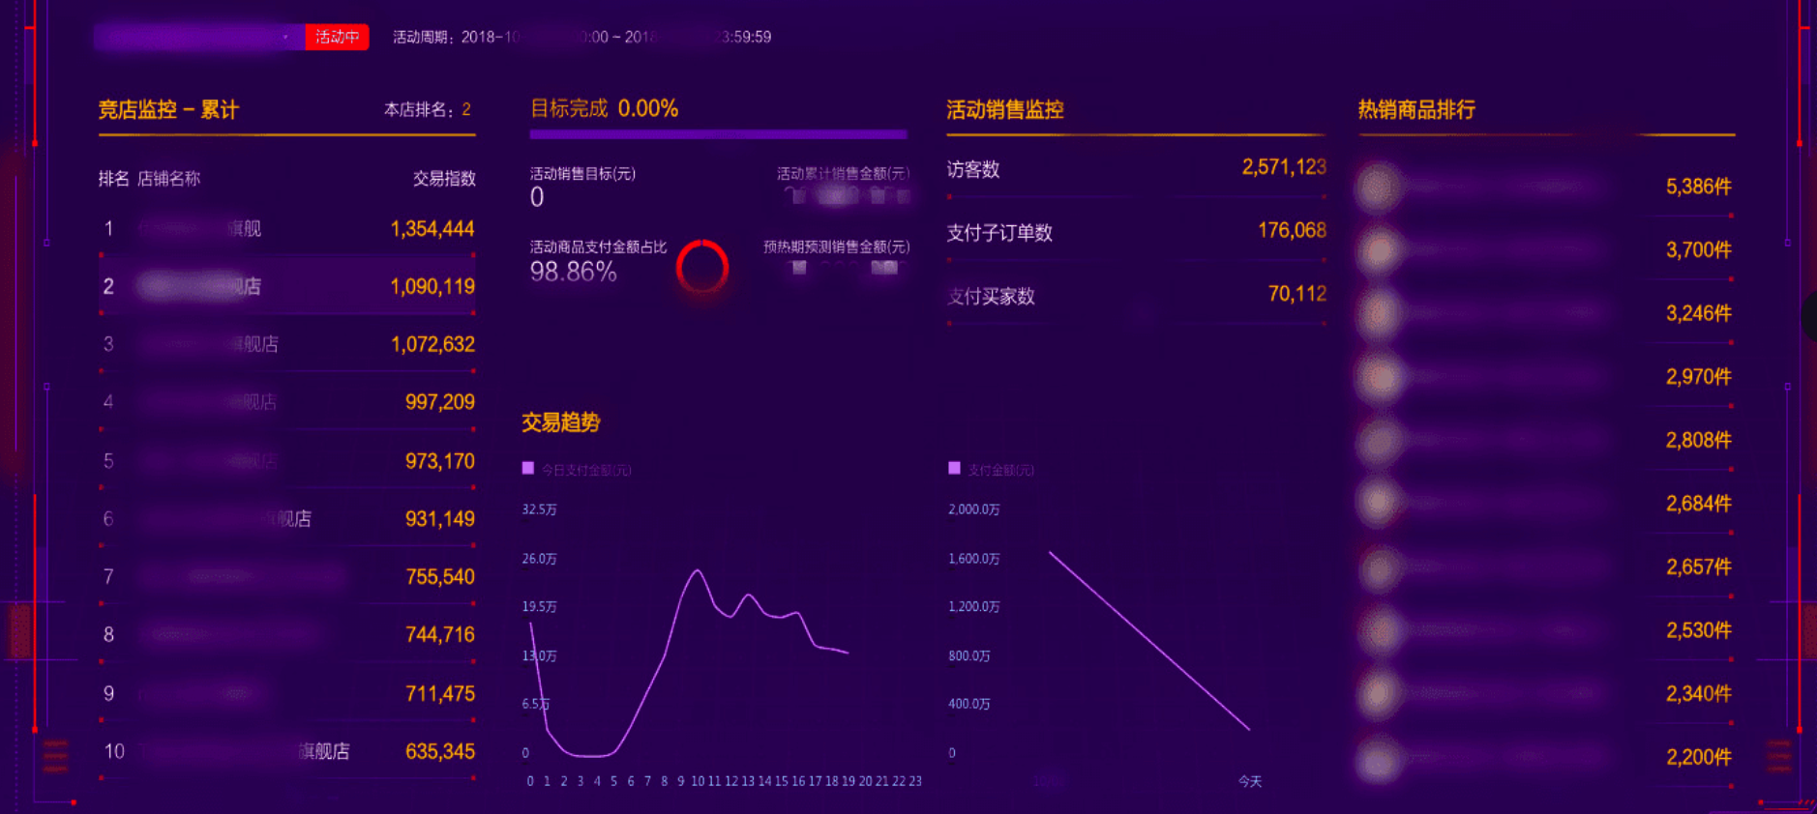
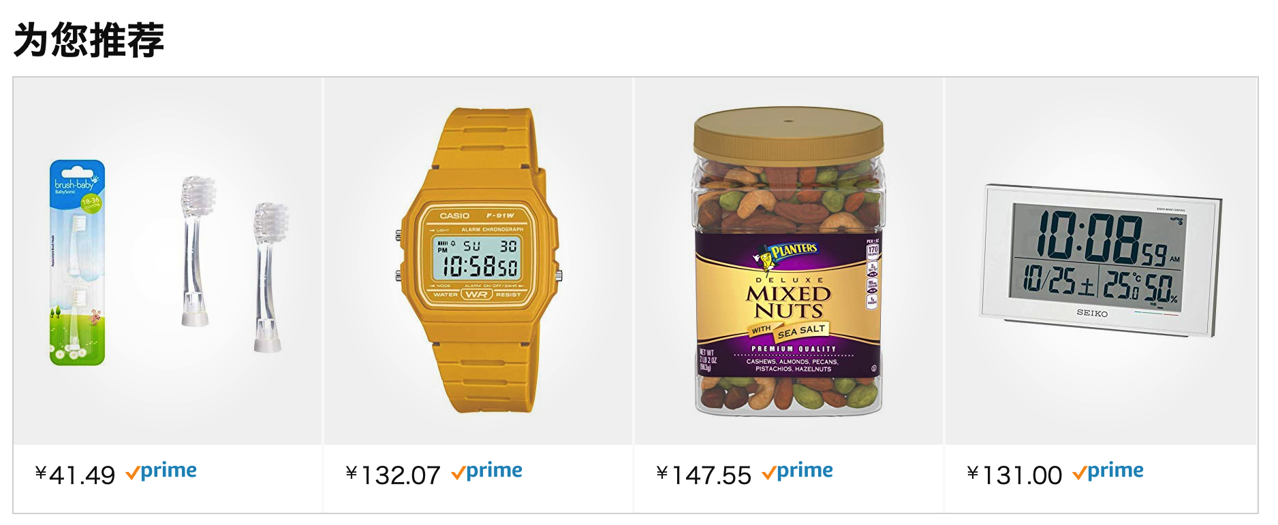
疾病类型预测
某个地点人流量
大小预测
客户流失率预测
等等
Notes:
作为一个店家，行业排名，店铺商品榜，买家的职业，买家地域分布
商品，车费的定价，既能保证销量，还能增加流水
网易音乐推荐，今日头条的推荐

Slide 8
大数据常见应用场景-数据仓库
数据仓库是面向主题的（Subject-Oriented ）、集成的（Integrated）、非易失的（Non-Volatile）和时变的（Time-Variant ）数据集合
用以支持管理决策。
 | OLTP | OLAP
面向对象 | 面向事务处理 | 面向分析决策
常见操作 | 增删改查数十条记录 | 查百万条记录
时间要求 | 实时性高 | 实时性要求不严格
数据量 | 小 | 大
模型范式 | 大多符合3NF设计 | 反范式设计
Notes:
强调的是列的原子性，即列不能够再分成其他几列。
部分依赖
一是表必须有一个主键；二是没有包含在主键中的列必须完全依赖于主键，而不能只依赖于主键的一部分。 订单id 商品id 总价格 单价 数量 商品名 总价格 数量依赖 订单id，主键是 订单id 和 商品id 但是单价 商品名只依赖 商品id
传递依赖
订单id 用户id 用户名称 用户地址 主键是订单id 但是存在传递依赖， 用户名称 用户地址 依赖用户id ，用户id依赖 订单id

Slide 9
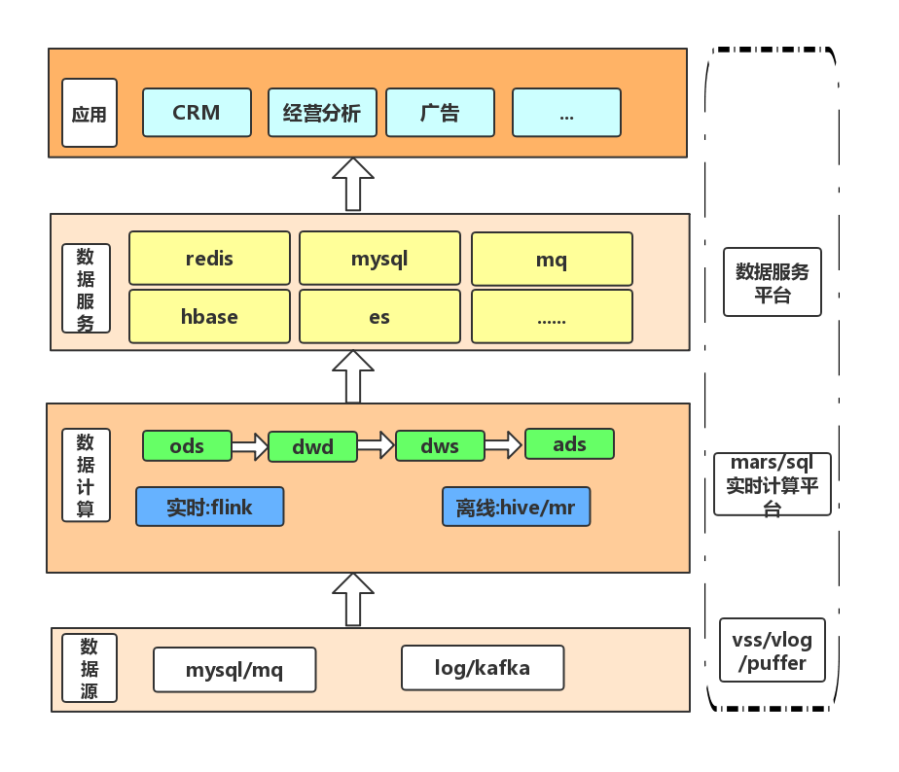
大数据常见应用场景-数据仓库

Slide 10
数据仓库开发流程
大数据常见应用场景-数据仓库
数据导入
数据调用
将数据从关系型数据库导入hdfs
业务调用，直接查或者接口调用
数据开发
数据导出
开发平台，指标数据开发
将指标数据从hdfs导出到实时型数据库中
Notes:
1.数据同步（vss）
2.指标数据开发（mars）
3.数据同步到实时型数据库中（puffer）
4.提供接口供业务方调用（dataservice）
这样把数据从业务性的数据库中提取、加工、导入分析 就是 ETL
开发规范
http://docs.vdian.net/pages/viewpage.action?pageId=61375808

Slide 11
why 大数据
大数据常见应用场景
数据治理体系介绍

Slide 12
指标定义，计算口径不一致，数据不可信
数据缺乏规范，名称随意定义
历史数据能否删除，是否有依赖
数据无权限控制，人人都可获取敏感数据
通过工具和规范提高数据质量，统一数据标准

Slide 13
数据治理体系
数据血缘
数据同步工具
数据质量
数据开发平台
数据资产
元数据管理
数据可视化
数据安全
Notes:
如数据标准、元数据、数据质量等几个领域相互协同和依赖
数据治理涉及的IT技术主题包括元数据、数据标准、数据质量、数据集成、主数据、数据资产、数据交换、生命周期、数据安全多产品组成的一整套解决方案。

Slide 14
数据治理体系-数据同步
通过什么工具将mysql数据同步到数据仓库里呢？
全量同步还是增量同步呢？
同步过程中我们应该注意什么？

Slide 15
数据治理体系-数据同步
1.工具：
VSS VLOG，DataX，kettle，flink，Oracle GoldenGate
2.同步方式
增量，全量
1.数据类型不匹配
2.数据是否有丢失
3.数据是否和源表一致
4.同步速率怎么样

Slide 16
数据治理体系-数据质量
在开发过程中，发现数据不标准，怎么办？
作业调度起来后，作业什么时候调度失败了？作业正常，但是数据是否异常？
Notes:
集群的web客户端
准确性、完整性和一致性

Slide 17
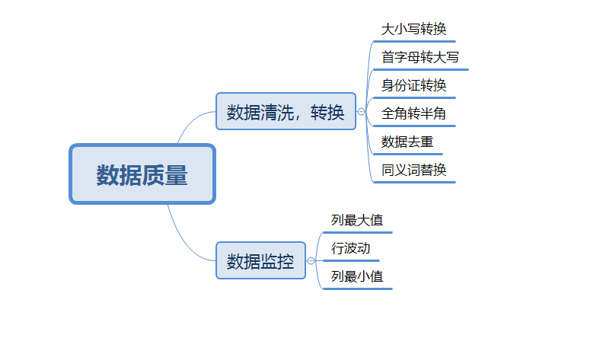
数据治理体系-数据质量
Notes:
信息因素：产生这部分数据质量问题的原因主要有：元数据描述及理解错误、数据度量的各种性质（如：数据源规格不统一）得不到保证和变化频度不恰当等。
技术因素：主要是指由于具体数据处理的各技术环节的异常造成的数据质量问题。数据质量问题的产生环节主要包括数据创建、数据获取、数据传输、数据装载、数据使用、数据维护等方面的内容。
流程因素：是指由于系统作业流程和人工操作流程设置不当造成的数据质量问题，主要来源于系统数据的创建流程、传递流程、装载流程、使用流程、维护流程和稽核流程等各环节。
管理因素：是指由于人员素质及管理机制方面的原因造成的数据质量问题。如人员培训、人员管理、培训或者奖惩措施不当导致的管理缺失或者管理缺陷。

Slide 18
数据治理体系-数据质量
清洗阶段：
1.数据同步过程中做数据的清洗和转换（牺牲了同步速率）
2.数据落到hdfs上后做数据的清洗和转换（数据去重）
监控粒度：
1.表级
2.列级

Slide 19
数据治理体系-数据血缘
你是否有勇气删掉一张表？
你能否梳理出某个指标的来源？

Slide 20
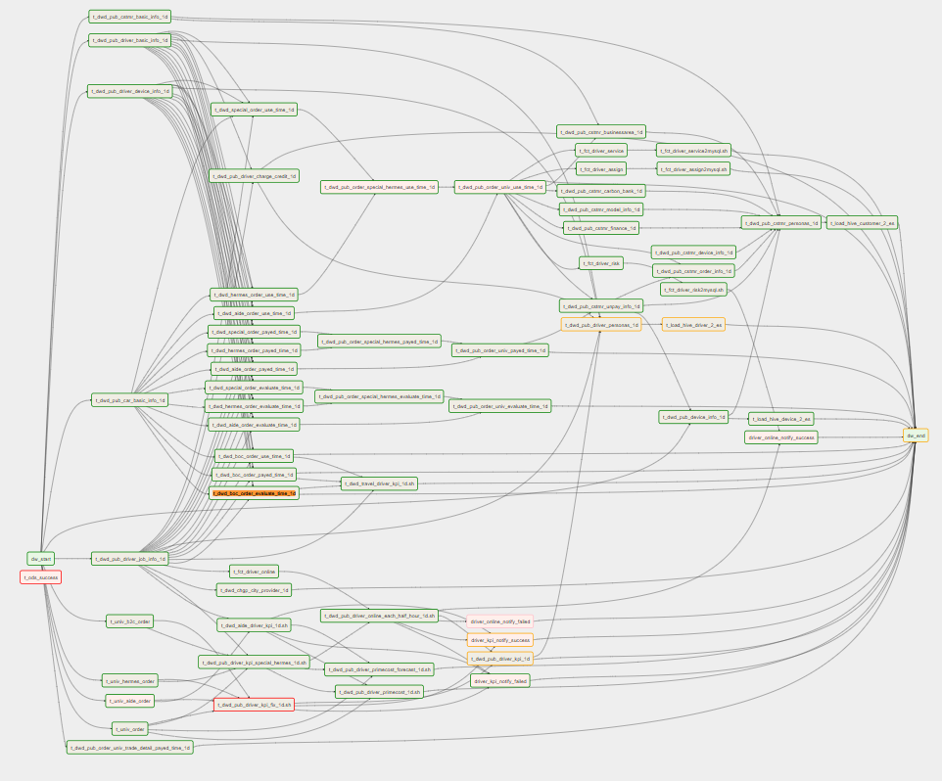
数据治理体系-数据血缘
Notes:
字段级 表级血缘

Slide 21
数据治理体系-元数据
我名下有哪些表？
有哪些字段？
我的结果表有多少行？
我的表占用了多大的存储空间？

Slide 22
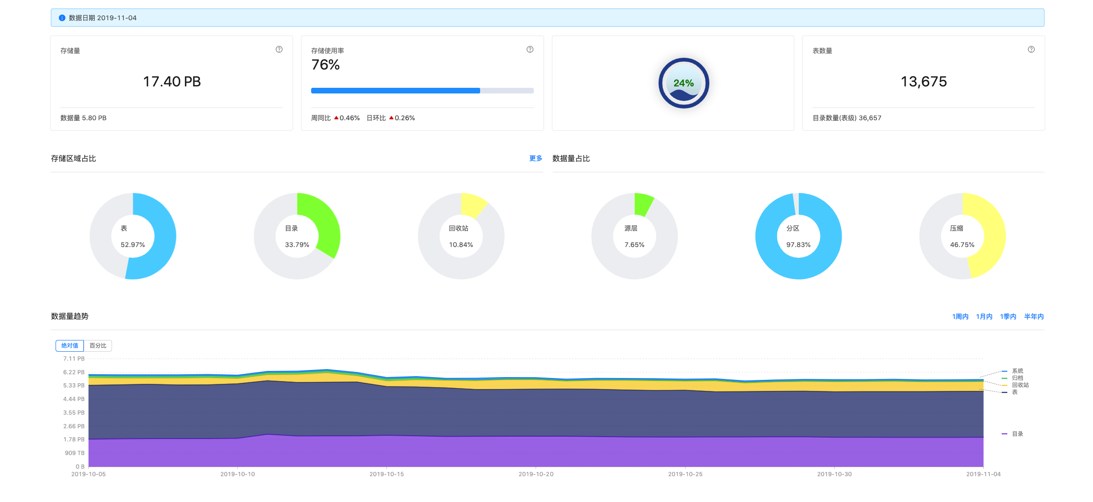
数据治理体系-数据血缘
如表多少，表大小，资源多少，存储量等

Slide 23
数据治理体系-数据资产
部门a的数据发布出到数据集市，供其他部门订阅使用
交通、医疗、旅游、金融、能源，政府等领域也积累了大量的数据，如：政府积累了工商、税务、司法、交通、医疗、教育、通信、金融、地理、气象、房产、保险、农业等领域，数据的种类繁多，关联性强，统计规格较为统一，便于应用处理，但是数据存在孤岛，数据开放程度低。数据需像资产一样进行共享与交换，才能产生价值。

Slide 24
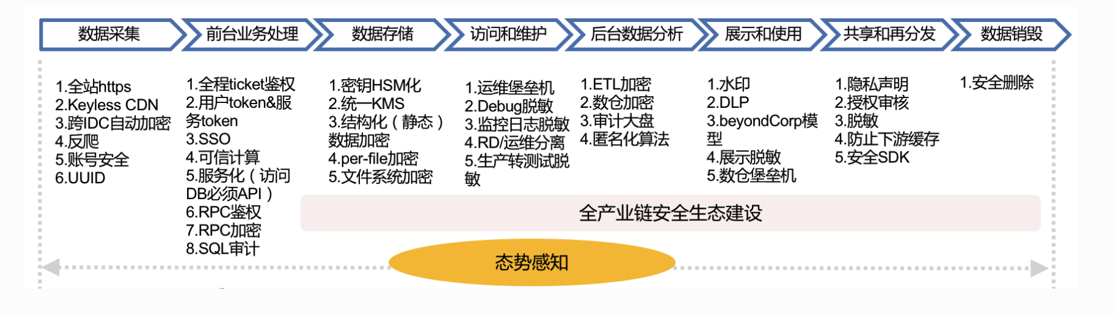
数据治理体系-数据安全

Slide 25
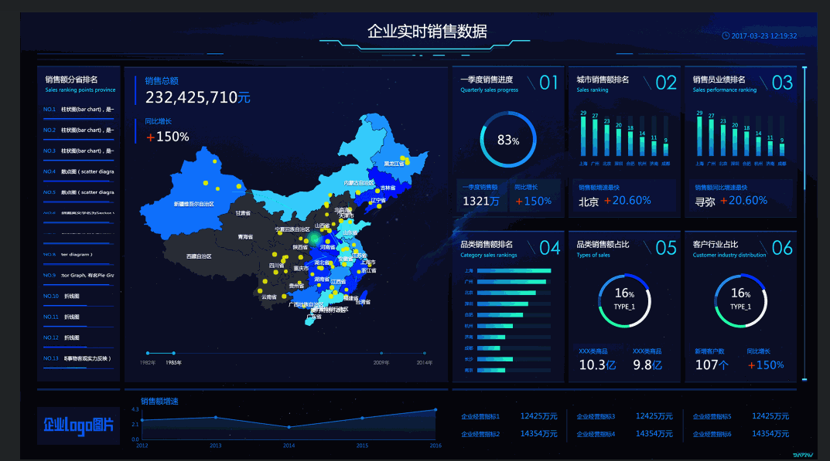
数据治理体系-数据可视化

Slide 26
why 大数据
大数据常见应用场景
hadoop简介
数据治理体系介绍

Slide 27
hadoop简介
大数据这个概念在1980年提出，转折点在2003年
Google在2003年开始陆续公布了关GFS MapReduce和BigTable三篇技术论文。这也成为后来大数据发展的重要基石
1、《分布式文件系统》
2、《分布式计算模型》
3、《BigTable》

Slide 28
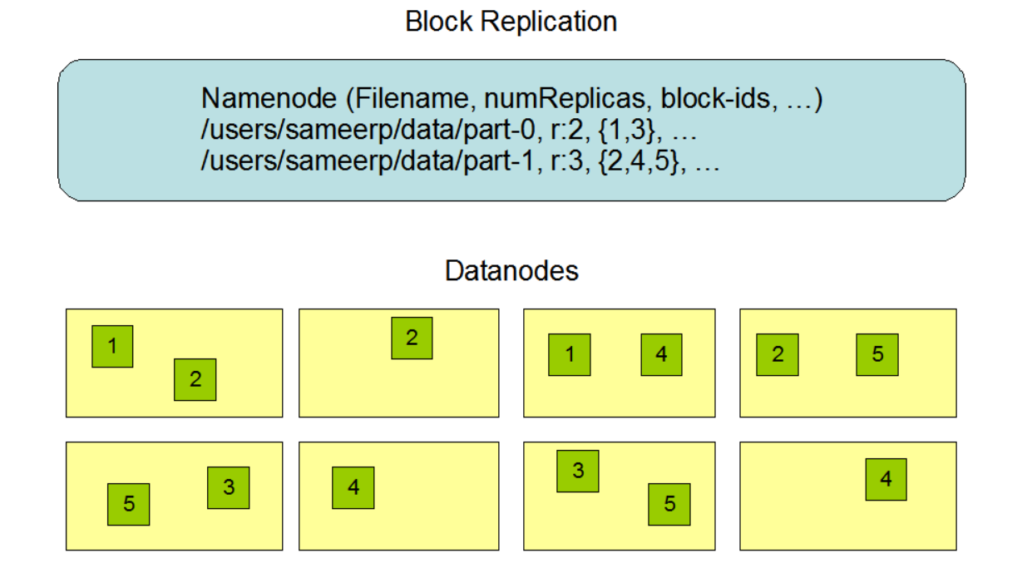
hdfs
Hadoop 的存储系统是 HDFS(Hadoop Distributed File System)分布式文件系统，对外部客户端而言，HDFS 就像一个传统的分级文件系统，可以进行创建、删除、移动或重命名文件或文件夹等操作，与 Linux 文件系统类似。

Slide 29
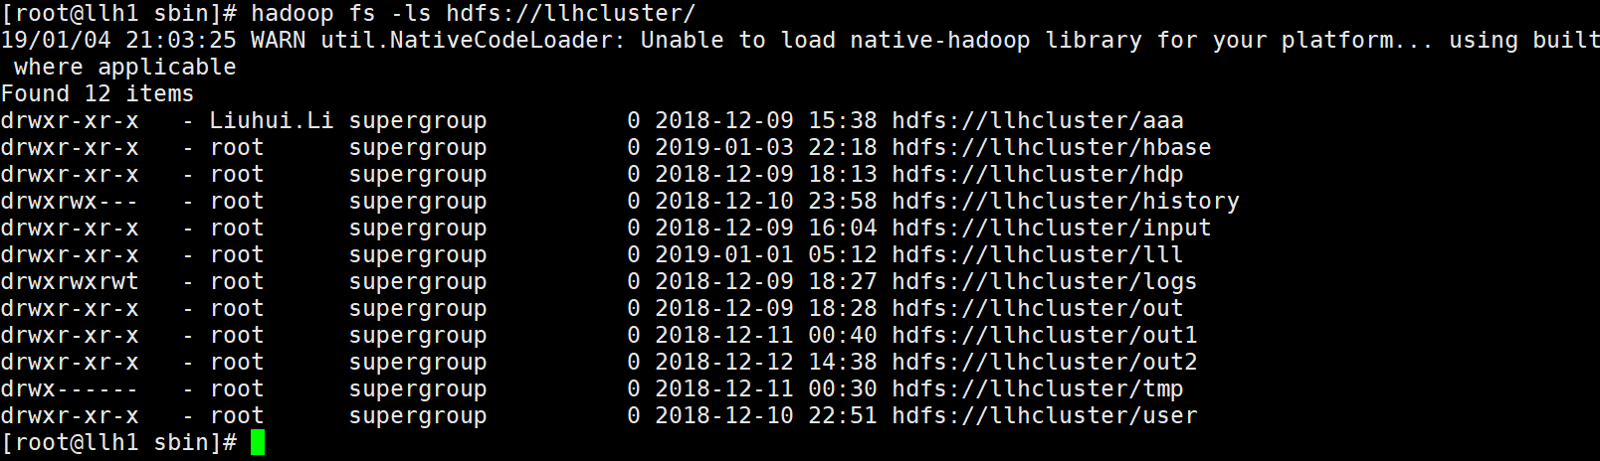
hdfs

Slide 30
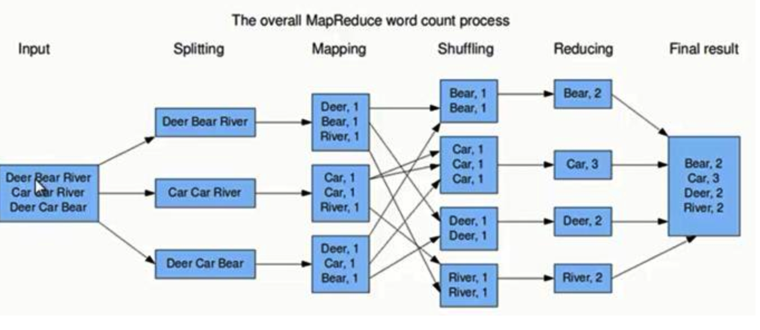
mapreduce
是一个使用简单的软件框架，基于它写出来的应用程序能够运行在由上千个机器组成的大型集群上

Slide 31
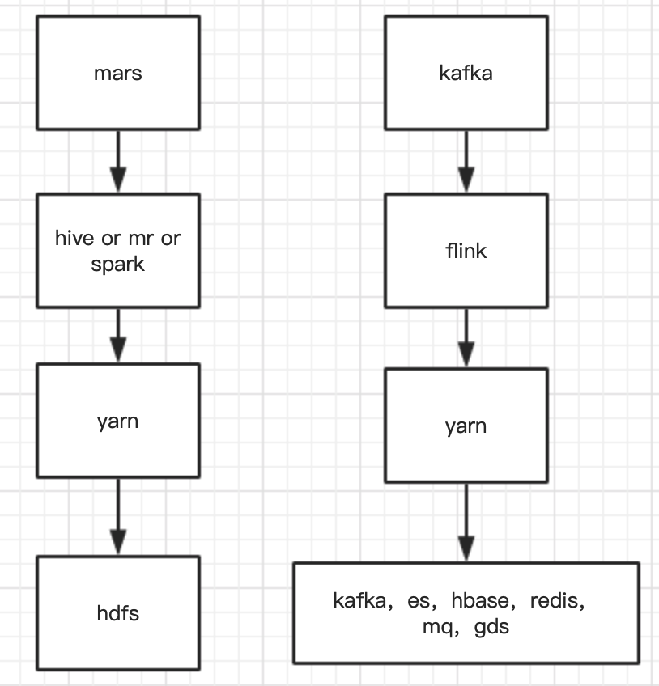
hadoop任务处理流程
Notes:
Yarn 是一个资源调度平台，负责为运算程序提供服务器运算资源，相当于一个分布式的操作系统平台，而 MapReduce 等运算程序则相当于运行于操作系统之上的应用程序。
HBase是一个分布式的、面向列的开源数据库，HBase不同于一般的关系数据库，它是一个适合于非结构化数据存储的数据库。另一个不同的是HBase基于列的而不是基于行的模式。

Slide 32
hadoop主要产品
开源版本
hortonworks研发了Ambari和hdp的大数据分析集成平台
cloudera研发了cloudera manger和cdh大数据分析集成平台
阿里odps

Slide 33
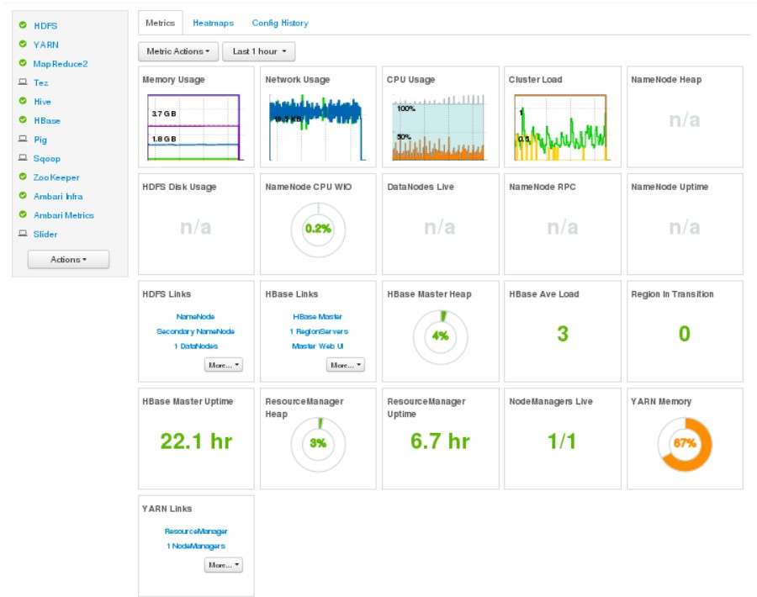
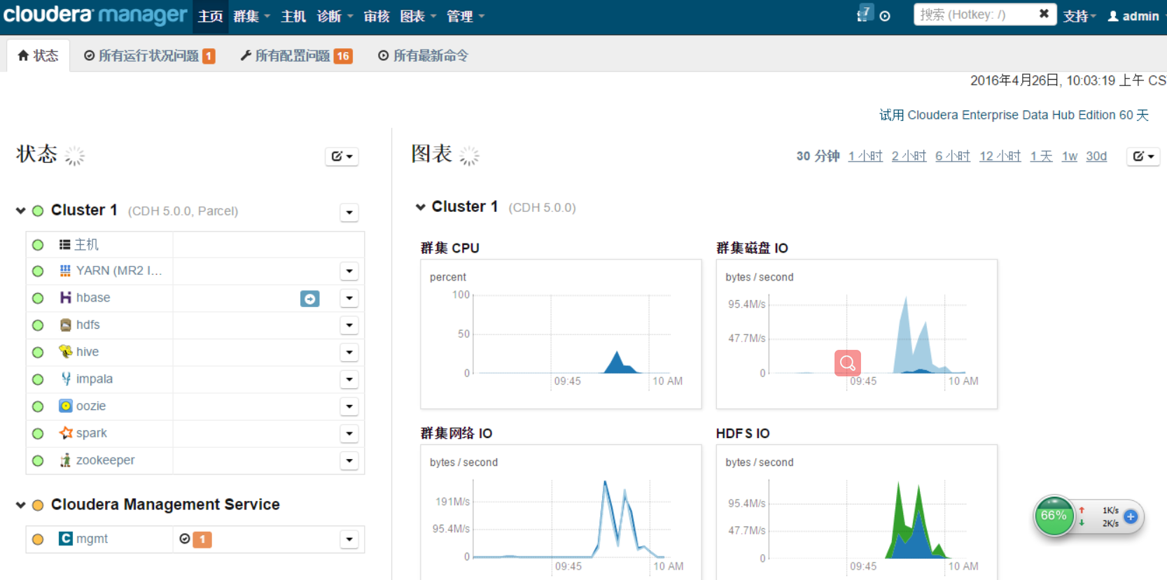
hadoop主要部署运维产品

Slide 34
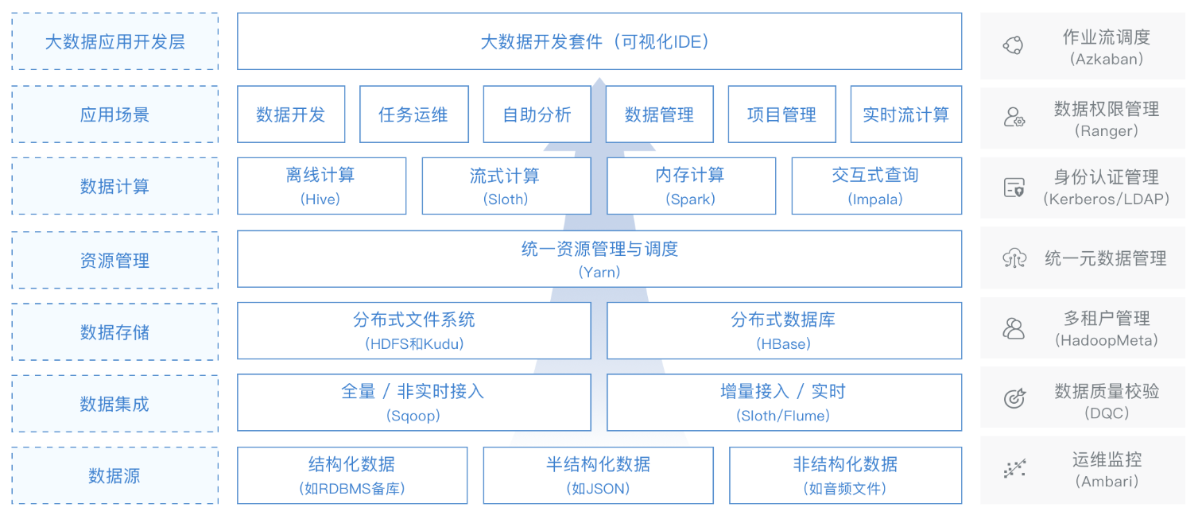
hadoop-产品架构

Slide 35
why 大数据
大数据趋势
大数据常见应用场景
hadoop简介
数据治理体系介绍

Slide 36
大数据趋势
01
02
实时计算
人工智能

Slide 37
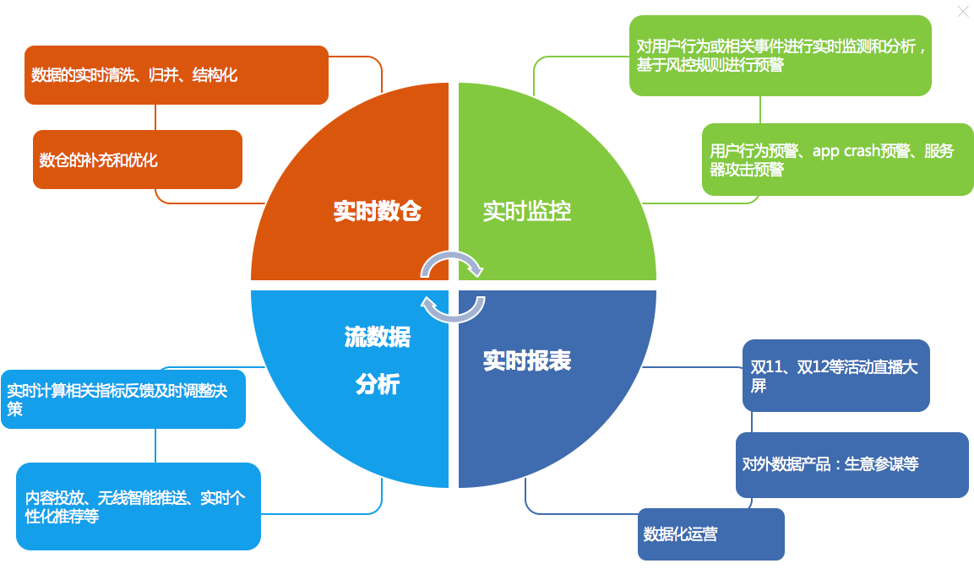
大数据趋势-实时计算

Slide 38
大数据趋势-人工智能
一方面，人工智能需要大量的数据作为“思考”和“决策”的基础，另一方面，大数据也需要人工智能技术进行数据价值化操作。
人工智能已经为用户提供人脸识、图像识别、语音学习、图像搜索、机器翻译、ET城市大脑等
Notes:
如此浩如云海的数据，如何分类提取和有效处理呢？这个需要强大的技术设计与运算能力，于是“云计算”产生了。其中的“技术设计”就归属于“算法”。“云计算”需要从天量数据中去挖掘有用的信息，于是“数据挖掘”产生了。这些被挖掘出来的有用信息去服务城市，就叫做“智慧城市”；去服务交通，就叫做“智慧交通”；去服务家庭，就叫做“智能家居”；去服务于医院，就叫做“智能医院”；去服务生活，就叫做“智能生活”……于是，智能社会产生了。不过，智能社会真正得以有序、有效运行，中间必须依托一个“桥梁”与工具，那就是“人工智能”。
参考：
http://ai.51cto.com/art/201910/604721.html

Slide 39
Q&A

